Slide 1
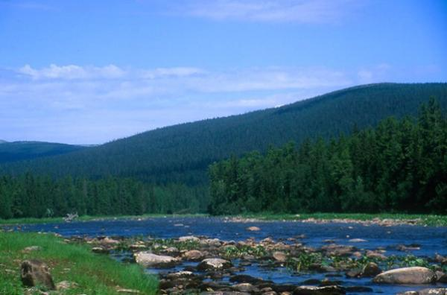
Печоро –Илычский заповедник

Slide 2
Биосферный заповедник

Slide 22
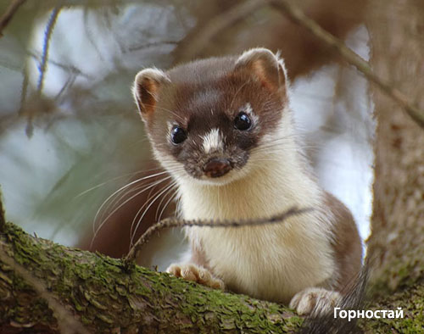

Slide 41
Автор: учитель начальных классов МОУ «СОШ №4» г.Печоры Республики Коми Ярушина Татьяна Ивановна.
Данная презентация может быть использована на уроках краеведения по теме «Заповедники Республики Коми» во 2 классе.

